Slide 1
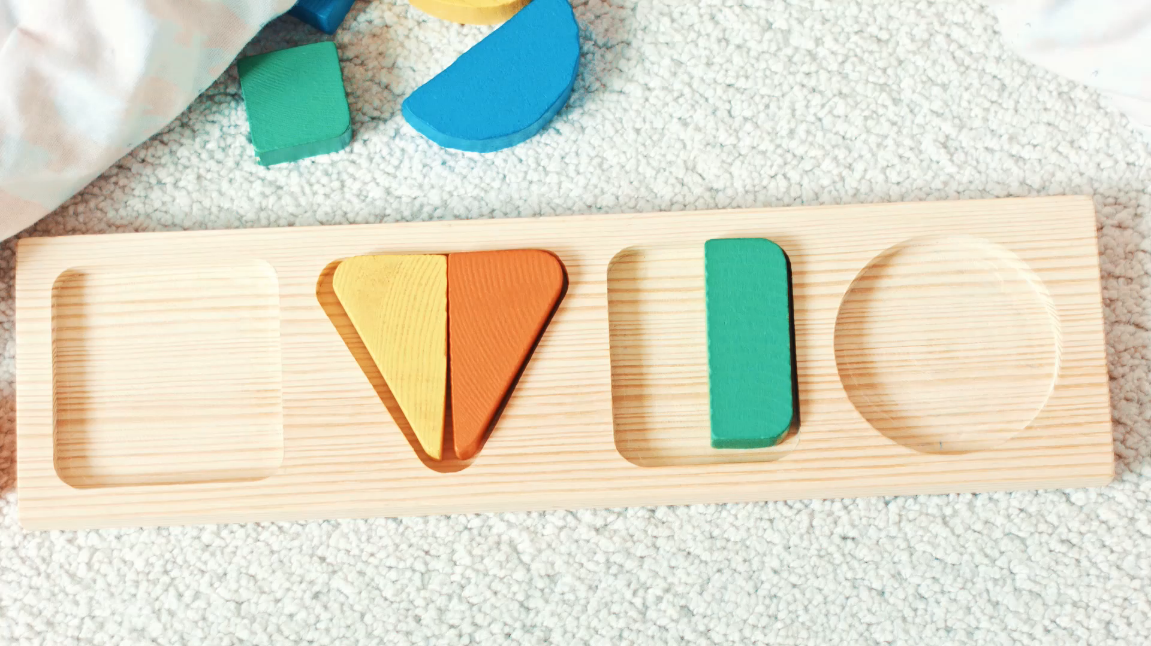
Algorithmos de Ordenamiento
Richard Marin

Slide 2
Agenda
Introducción
Bubble Sort
Selection Sort
Quick Sort

Slide 3


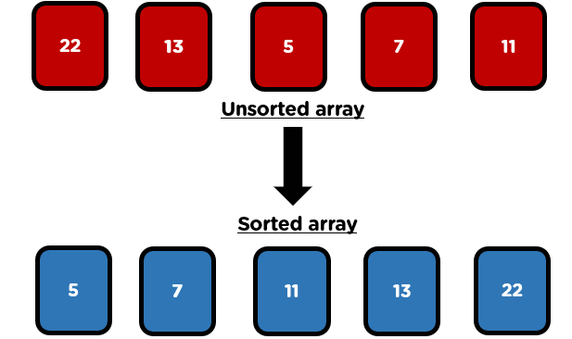
Introduction: Ordenar(Sort) en C++
Ordenar en C++ es un concepto en el que los elementos de una arreglo se reorganizan en un orden lógico. Este orden puede ser de menor a mayor o de mayor a menor. Ordenar un arreglo desordenado ayuda a resolver muchos problemas:
Ordenar vuelos desde el más antiguo al más reciente
Ordenar calificaciones de mayor a menor
Clasificación de canciones según artista, álbum, lista de reproducción, etc.

Slide 4
Algoritmos de Ordenamiento (Sort)

Slide 5
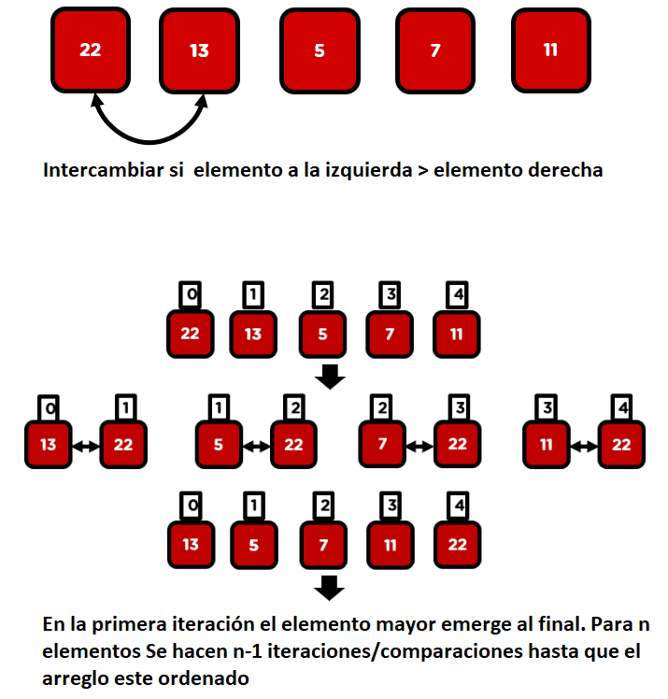
Bubble Sort
El ordenamiendo de burbuja es uno de los algoritmos de clasificación más sencillos.
Comenzamos comparando los dos primeros elementos de la matriz y comprobando si el primer elemento es mayor que el segundo; si es así, intercambiaremos esos elementos y avanzaremos al siguiente elemento.

Slide 6

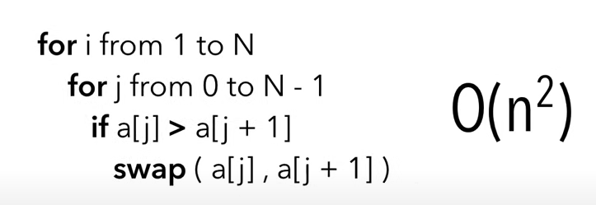
Bubble Sort
Bubble Sort en 2 minutos visualmente: https://www.youtube.com/watch?v=xli_FI7CuzA&ab_channel=MichaelSambol
Pseudo código y complejidad:
This Photo by Unknown Author is licensed under CC BY-NC

Slide 7
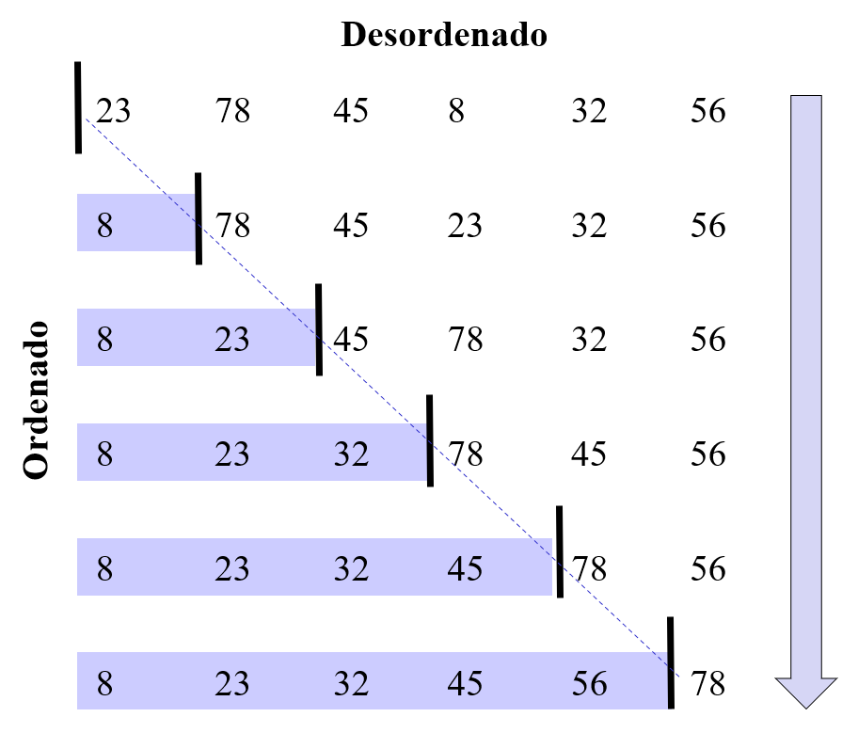
Selection Sort
Divida la lista de entrada en una parte ordenada y sin ordenar (la parte inicialmente ordenada está vacía)
Seleccione el elemento más pequeño y colóquelo al final de la parte ordenada
Aumentar el tamaño de la parte ordenada en uno
Repita esto n-1 veces para ordenar una lista de n elementos

Slide 8
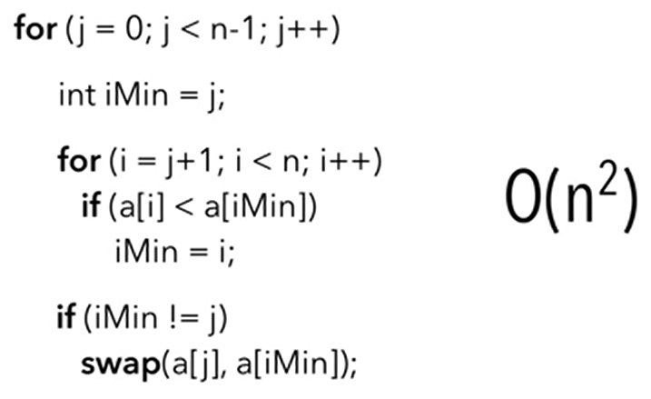
Selection Sort
Selection Sort video: https://www.youtube.com/watch?v=g-PGLbMth_g&ab_channel=MichaelSambol
Pseudo Código y complejidad

Slide 9
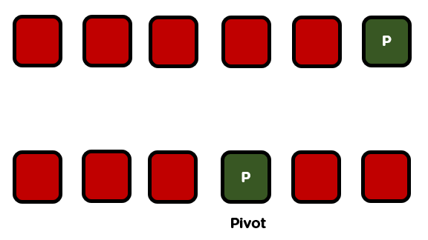
Quick Sort
Quick sort es el algoritmo más utilizado y en muchos casos el más eficiente.
Funciona en el enfoque divide y vencerás, es decir, el arreglo se divide en subarreglos por medio de un pivote.
Recursivamente estos subarreglos se dividen con pivotes y al final combinan para formar una lista ordenada y completa.
Menor al pivote
Mayor al pivote

Slide 10
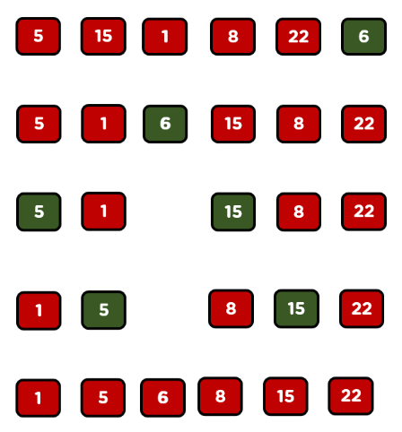
Quick Sort
Primero selecciona un elemento pivote.
Luego divide la lista en dos partes (elementos menores y mayores o iguales que el pivote).
Luego, ordena las partes de forma independiente (recursivamente).
Finalmente, combina las subsecuencias ordenadas por una simple concatenación.

Slide 11
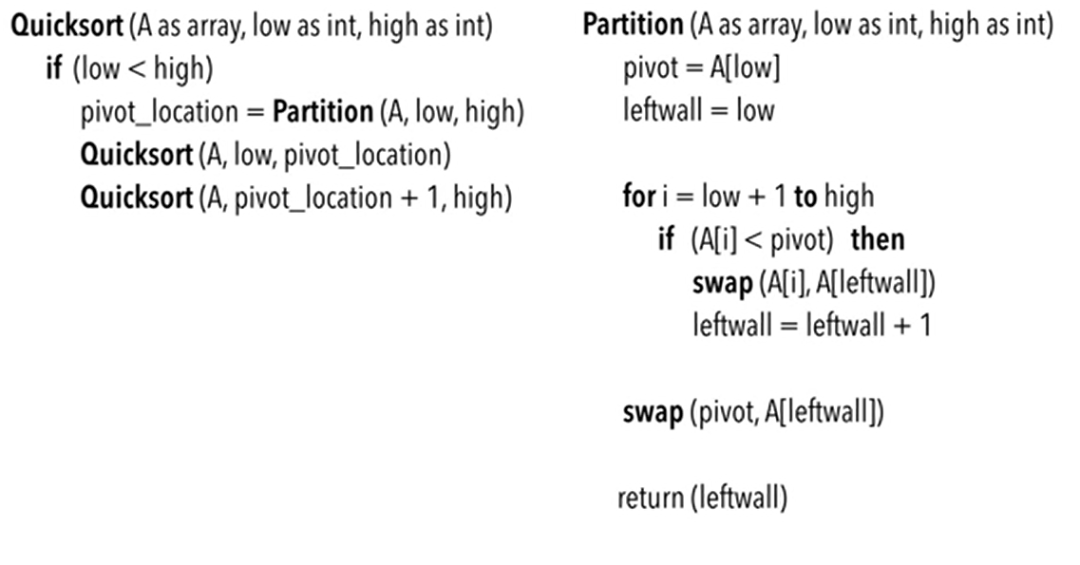
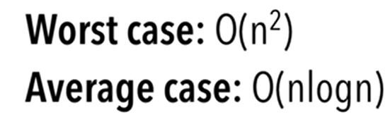
Quick Sort
Quick Sort video: https://www.youtube.com/watch?v=Hoixgm4-P4M&ab_channel=MichaelSambol

